Slide 1

Betri vinnutími í vaktavinnu
Fundur með launagreiðendum og verkefnastjórn
19. maí 2021

Slide 2

Efni fundar:
Fræðsluefni vegna fyrstu útborgunar
  Vaktahvati
Starfshlutfall og mönnunargat
Endurskoðað minnisblað um jöfnun vinnuskila
Lykilmælikvarðar
Fundir framundan

Slide 3
Tímalína – Mikilvægar dagsetningar
22. Janúar
15. Janúar
1. Febrúar
15. Mars
2. Apríl
1. Maí
1. maí til 2023
Starfsfólk í hlutastarfi þarf að svara hvort ætli að auka við sig starfshlutfall
Mat stjórnanda á því hvort mönnunar-forsendur standist þarf að liggja fyrir
Drög að vaktaskýrslu
Vaktaskýrsla samþykkt
Betri vinnutími í vaktavinnu tekur gildi!
Eftir-fylgni

Slide 4

Fræðsluefni vegna fyrstu útborgunar

Slide 5

Fræðsluefni í vinnslu fyrir fyrstu útborgun
Fræðslumyndband vegna launaseðils
Glærukynning vegna launaseðils
Spurt og svarað fyrir starfsfólk og stjórnendur

Slide 6
Útborgun launa 1. júní og mögulegar leiðréttingar
Starfsfólk telst lækka í launum ef vinnutímabreytingarnar einar og sér leiða af sér launalækkun.
Starfsfólk á að leita til síns stjórnanda ef það telur sig ekki fá rétta útborgun launa 1. júní. Ef starfsmaður fær ekki fullnægjandi svör, að hans mati, er honum bent á að hafa samband við sitt stéttarfélag
Ef stjórnandi þarfnast frekari útskýringa til að geta svarað starfsmanni leitar hann til launafulltrúa
Ef mál fær ekki úrlausn í samtali starfsmanns og stjórnanda virkjast Ferill einstakra mála

Slide 7
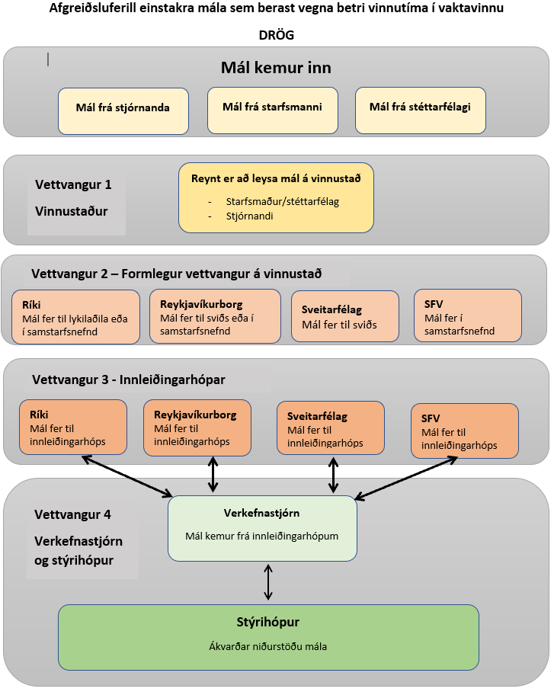
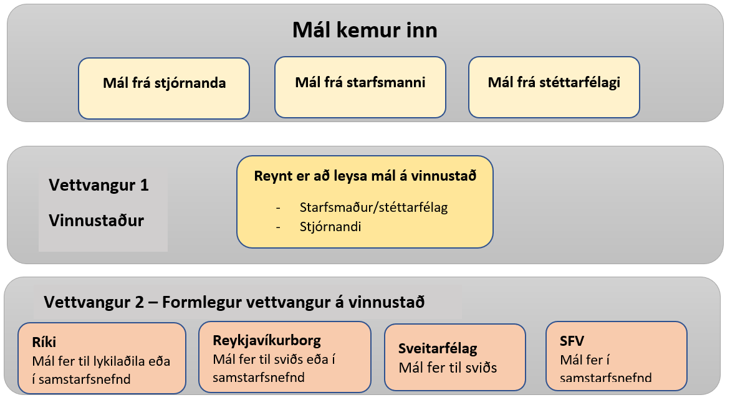
Ferill mála sem upp koma

Slide 8
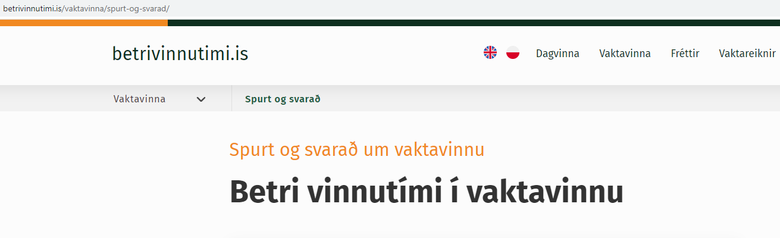
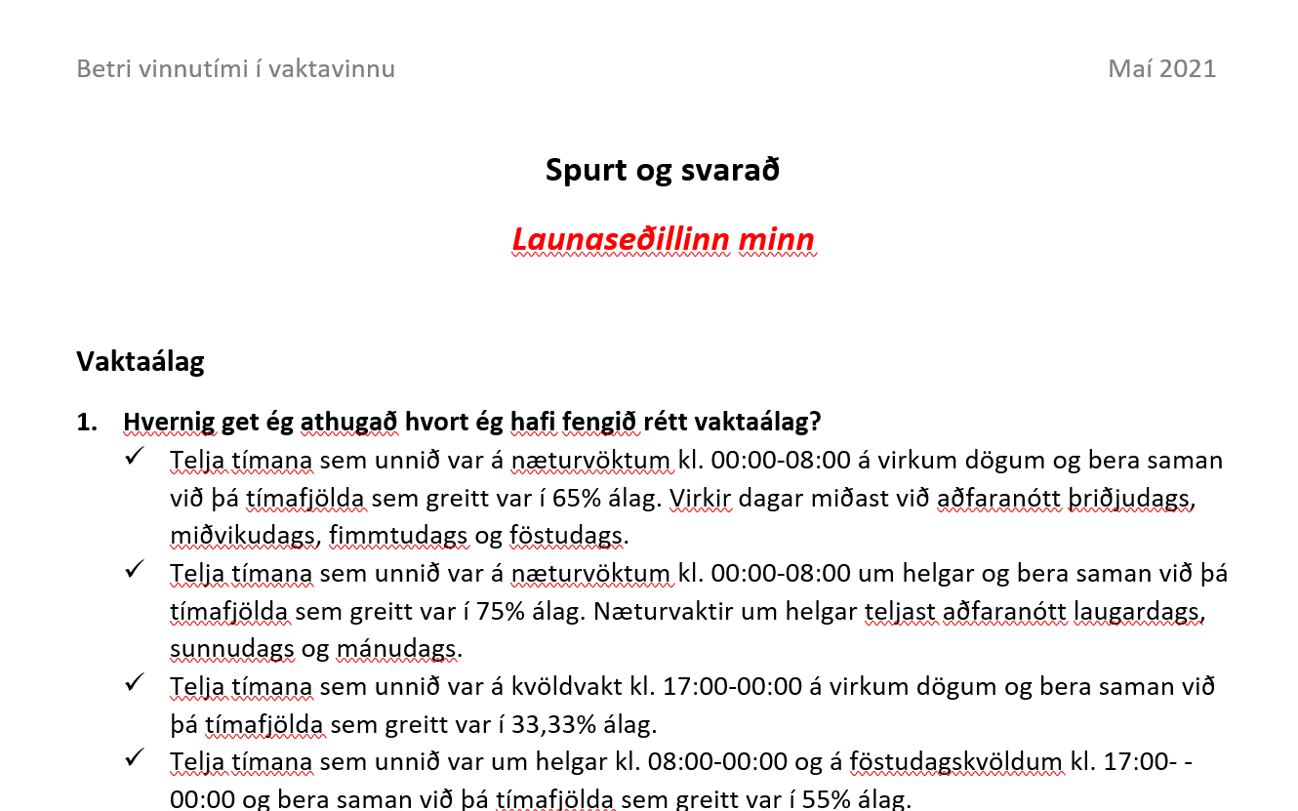
Algengustu spurningar og svör í Spurt og svarað

Slide 9

Stéttarfélag hvers starfsmanns
Hverjir eru aðilar að betri vinnutíma í vaktavinnu?
Vaktavinnufólk hjá:
Ríki
Reykjavíkurborg
Sveitarfélögum
Samtökum fyrirtækja í velferðarþjónustu
Vaktavinnufólk í eftirfarandi bandalögum/stéttarfélögum:
ASÍ
BHM
BSRB
Fíh

Slide 10

Vaktahvati og launatímabil – á við útborgun 1. júní
Ef launatímabil er styttra en venjulega eru taldir vinnudagar innan tímabils og deilt með 30,4 til að fá hlutfall sem þarf að uppfylla í vaktahvata.
  Dæmi:
  Maí 2021 – Launatímabil 16. – 15. hvers mánaðar
  Þarf að uppfylla:
  Unnir tímar utan dagvinnumarka:
  42/30,4*fjöldi daga
  Fjöldi tegunda:
  2-4 tegundir vakta
  Fjöldi stunda á hverri tegund:
  15/30,4*fjöldi daga
  Fjöldi mætinga:
  14-19/30,4*fjöldi daga

Slide 11

Vaktahvati og mánaðarlaun – á við útborgun 1. júní
Vaktahvati greiðist sem hlutfall mánaðarlauna vegna fjölbreytileika og fjölda vakta á launatímabili samkvæmt skiplögðum vöktum innan vinnutímaskyldu.
Vaktahvati greiðist í hlutfalli við starfshlutfall
Vaktahvati greiðist sem hlutfall ef launatímabil er skert
Dæmi:
85% starfsmaður getur fengið 12,5% vaktahvata en af 85% hlutfalli mánaðarlauna

Slide 12
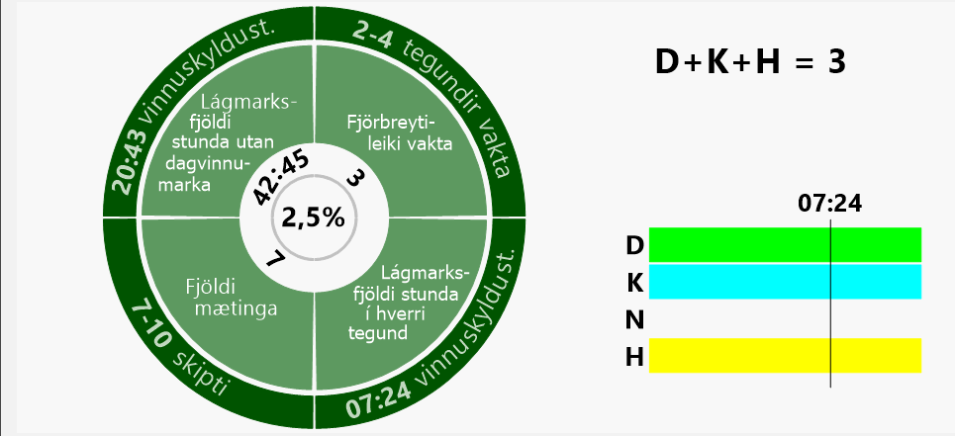
Dæmi um birtingarmynd – 15 daga tímabil – Maí 2021

Slide 13


Almennt um aukin starfshlutföll vegna betri vinnutíma í vaktavinnu

Slide 14
Þar sem enn er mönnunargat til staðar => Hvetja fólk í hlutastarfi til að auka við sig starfshlutfall!

Slide 15
Endurskoðað minnisblað um jöfnun vinnuskila

Slide 16
Endurskoðað minnisblað um jöfnun vinnuskila
Við gildistöku betri vinnutíma í vaktavinnu 1. maí 2021, varð breyting á helgidagafríi og bætingu. Nýtt fyrirkomulag, jöfnun vinnuskila, verður tekið upp þess í stað.
Breytingin felur í sér að árleg vinnuskylda vaktavinnufólks sem vinnur á reglubundnum vöktum verður að jafnaði sú sama og hjá dagvinnufólki. Þannig lækkar vinnuskylda vaktavinnufólks miðað við fullt starf um 7,2 vinnuskyldustundir vegna hvers sérstaks frídags og stórhátíðardags sem falla til á mánudegi til föstudags. Aðfangadagur og gamlársdagur eru með sérstöðu, en þá daga lækkar vinnuskylda um 3,6 klukkustundir fyrir hvorn dag miðað við fullt starf (vinnuskylda er eingöngu milli kl. 8 og 12 þessa daga). Lækkun vinnuskyldu á við hvort sem starfsfólk er við vinnu á sérstökum frídegi/stórhátíðardegi eða ekki. Sem dæmi þá lækkar vinnuskylda starfsmanns í júnímánuði um 7,2 klst. ef 17. júní ber upp á virkan dag.

Slide 17
Hvernig virkar jöfnun vinnuskila

Slide 18
Skipulag vakta og jöfnun vinnuskila
Mánaðarleg vinnuskylda starfsfólks er ólík milli mánaða
Almanaksmánuðir
Þá mánuði sem rauðir dagar falla á virkan dag fækkar klst. á vaktskrá sem því nemur.
Stjórnendur og vaktasmiðir þurfa að hafa eftirfarandi þætti í huga við skipulag vakta:
Huga að fjölda mætinga á hverju launatímabili m.t.t. vaktahvata.
Leitast við að vinnuskil starfsfólks í vaktavinnu séu sem jöfnust milli launatímabila og endurspegli vinnuskyldu. Með þeim hætti verða áhrif breytilegrar vinnuskyldu skv. almanaki sem minnst, stuðlað er að jöfnun í vaktahvata og launum starfsfólks.
Sérstaklega þarf að hafa í huga möguleg áhrif minni vinnuskyldu á vaktahvata þegar fleiri en einn rauðan dag ber upp á virka daga innan vaktatímabils/vaktskrár (það á einkum við í apríl).
Huga þarf að stöðu vinnuskila ef samkomulag er um að safna saman fleiri en einum rauðum degi sem ber upp á virkan dag.
Huga þarf að áhrifum jöfnunar vinnuskila á mönnun í starfsemi og horfa til þess að manna mönnunargat sem af því getur skapast.
Eftirfylgni

Slide 19

Eftirfylgni

Slide 20
Mánaðarlegir lykilmælikvarðar

Slide 21
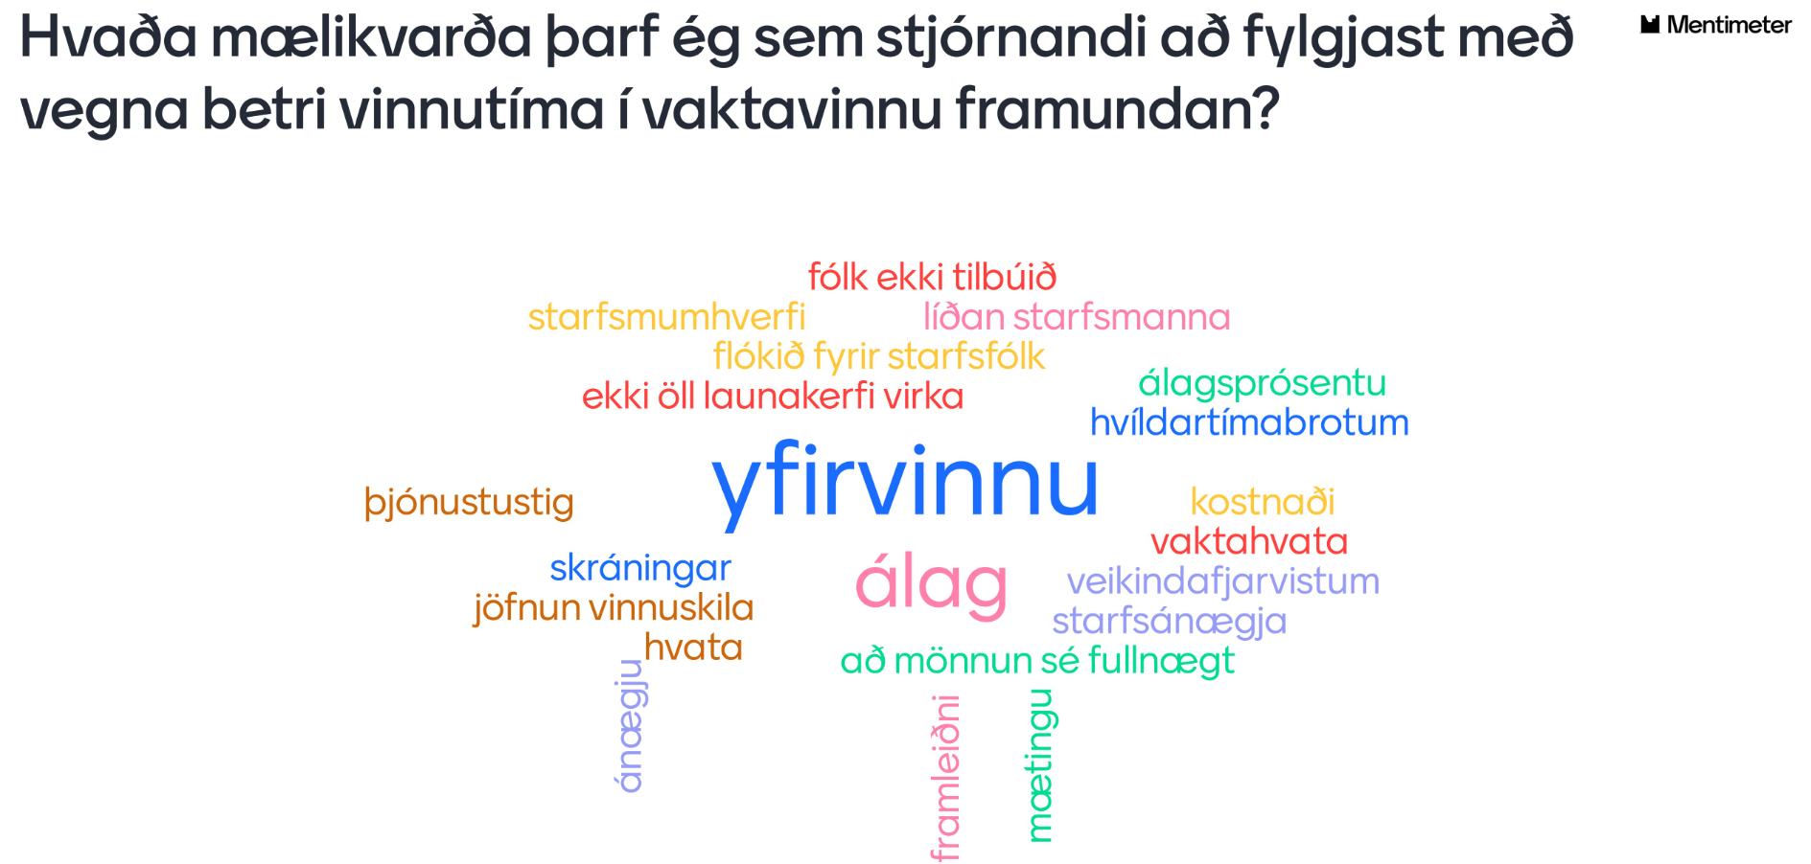

Slide 22

Fundir framundan
Miðvikudagur 9. júní kl. 10-11
Eftir fyrstu launaútborgun

Slide 23

Efni næsta fundar
Útistandandi mál
Mál líðandi stundar
Reynslusögur

Slide 24


Slide 25



